Slide 2
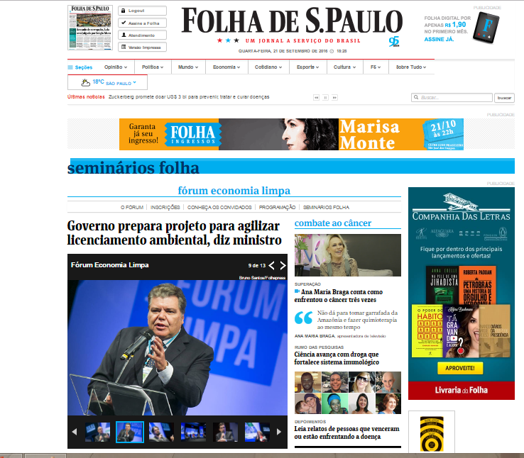
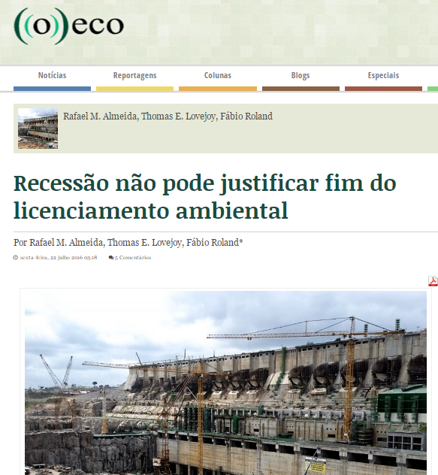
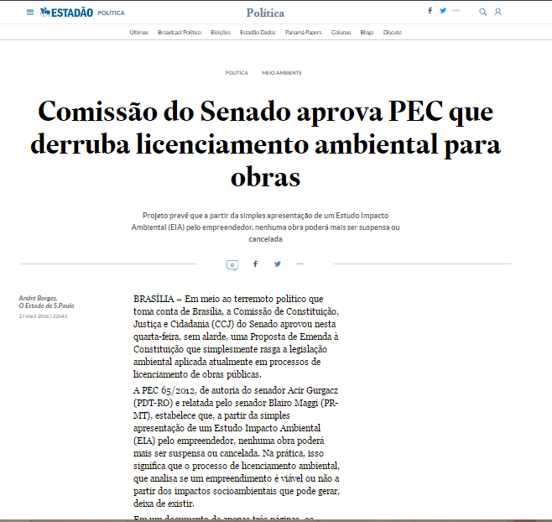
Circulação na Mídia

Slide 3
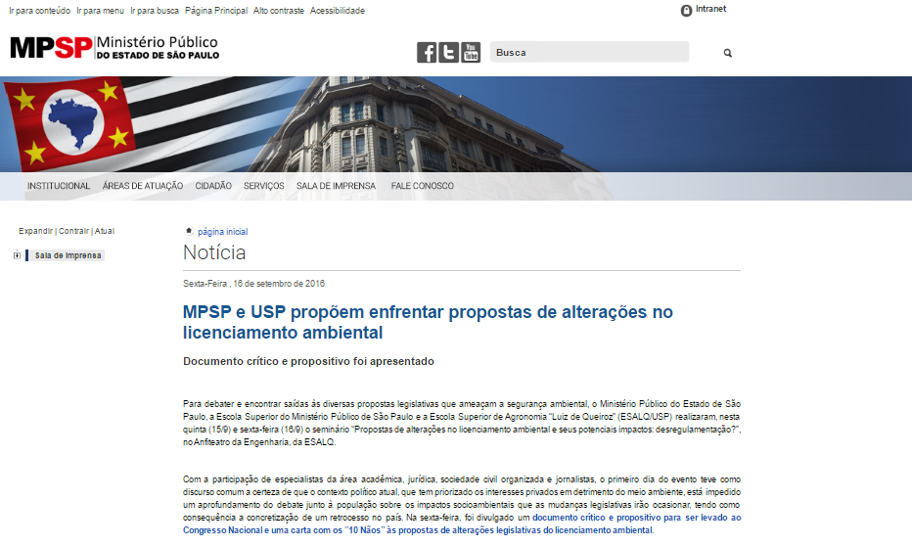
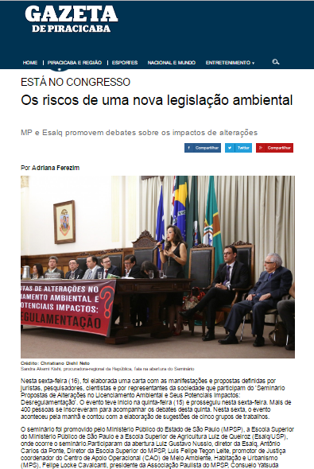
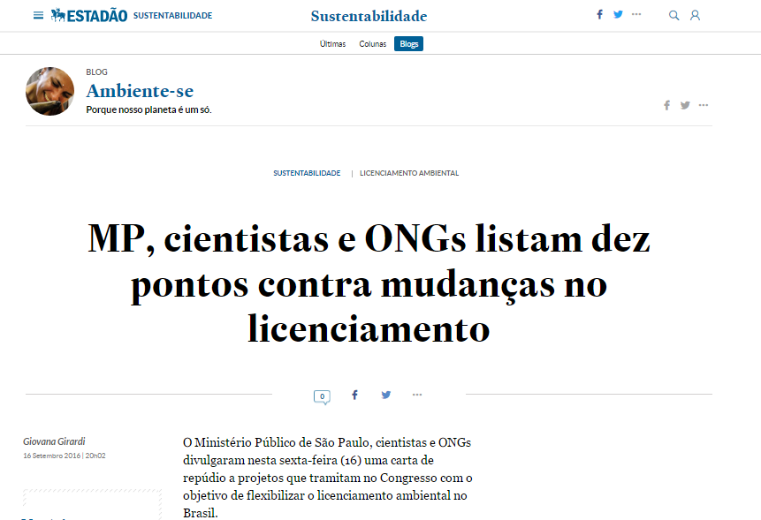
Repercussão

Slide 4
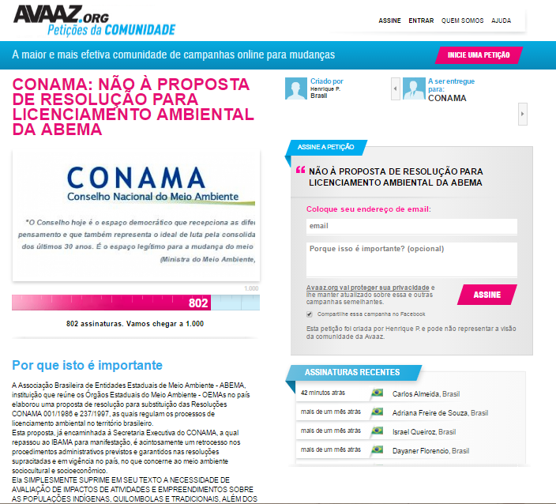
Educação Ambiental em Massa
Meio de Educação e Mobilização Popular
Propostas
Jornais locais e regionais
Palestras e Campanhas em Escolas e Organizações
Abaixo-Assinado
Divulgação pessoal em redes sociais
Replicabilidade

Slide 5
“Não é mais só participação social estar aqui, mas é a mobilização social. O nosso papel aqui é fundamental. O Ministério Público e as ONGs irão sempre se pautar pelo que é melhor para a sociedade.” Consuelo Yatsuda Moromizato Yoshida – desembargadora federal e professora de Direito Ambiental da PUC-SP
. “Nosso grande desafio é fazer a sociedade se envolver de uma forma que faça sentido para a vida delas” jornalista Paulina Chamorro, da rádio Vozes do Planeta
“Eu também quero a volta à natureza, mas essa volta não significa ir para trás, e sim para a frente. ” Nietzsche

